Slide 1
Universidade de Brasília
Departamento de Engenharia de Produção
Disciplina: Engenharia de Produto
Aula 10 – Projeto Informacional
Profa. Andréa Santos
Fonte: Capítulo 6 -Rozenfeld et al (2006)
Capítulo 5 – Back et al (2008)

Slide 2
Localização da Fase
PI

Slide 3
Entradas e Saídas do PI
PI

Slide 4
Objetivo do PI
Desenvolver um conjunto de informações, o mais completo possível, chamado de especificações-meta do produto.
  A partir das informações levantadas no planejamento e em outras fontes.
Finalidade das especificações-meta do produto
  Orientar a geração de soluções.
  Fornecer critérios para a avaliação e a tomada de decisão nas etapas posteriores do PDP.
PI

Slide 5
Principais Informações do PI
Primeira descrição do produto. Contém uma primeira versão dos req. do produto a serem reavaliadas e detalhadas.
Representação gráfica da história do produto (estágios pelo qual o mesmo passa, das definições iniciais às fases finais).
Conj. de objetivos e metas que o produto deve atender. Deve refletir as características que o produto deve possuir para satisfazer os clientes.
Necessidades dos clientes organizadas, categorizadas e estruturadas
Desejos originais dos clientes. Podem ser redundantes ou expressar características do produto
Características que o produto deve atender com o valores-meta, desdobrados a partir dos req. dos clientes.
Informações complementares aos req. de produto que forma as especificações metas
PI

Slide 6
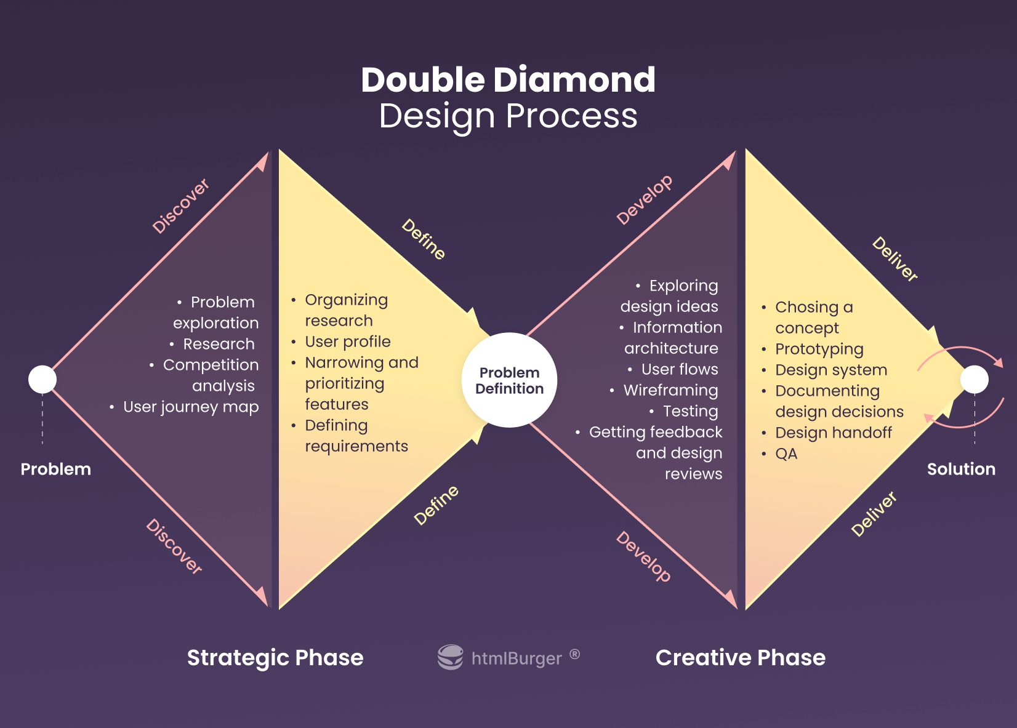

Slide 7
PI / Revisar e Atualizar o Escopo do Produto

Slide 8
ESCOPO DO PRODUTO VERSUS
ESCOPO DO PROJETO
Versus
Escopo do Projeto:
Escopo do Produto:
O trabalho necessário para que o produto seja entregue com as características especificadas;
Os diferenciais ou funcionalidades que caracterizam o produto ou serviço;

Slide 9
Análise do Problema de Projeto
Inicialmente busca-se a familiarização com o problema a ser resolvido.
  Busca-se o maior volume de informações possíveis sobre o mesmo.
PI / Revisar e Atualizar o Escopo do Produto

Slide 10
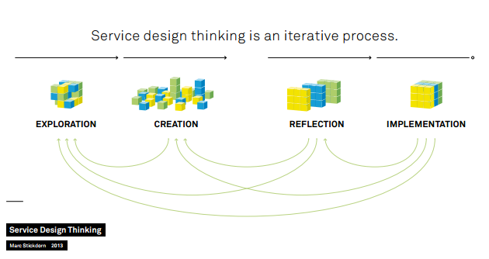

Slide 11
APRESENTAÇÃO DO PROBLEMA
Na elaboração das especificações de projeto se inicia com apresentação do problema.
Devem ser esclarecidas informações quanto:
Tipo de projeto de produto;
Projeto é novo para empresa.
Volume de produção e a estratégia de produção;
Informações históricas já levantadas.
Restrições de Projeto

Slide 12
Demais Tarefas da Análise e Atualiz. do Escopo do Produto
Ainda como parte desta atividade tem-se a:
  Busca por tecnologias e métodos de fabricação disponíveis.
  Busca por patentes sobre o produto que vai ser projetado.
  Busca por informação sobre produtos similares.
PI / Revisar e Atualizar o Escopo do Produto

Slide 13

Tecnologias e Métodos de Fabricação
Reutilizar as informações levantadas durante o PE (vigilância tecnológica)
  Caso se julgue necessário, pode-se complementar ou aprofundar tais informações.
  O ideal, no entanto, é aproveitar ao máximo as informações já levantadas.
PI / Revisar e Atualizar o Escopo do Produto

Slide 14
Tecnologias e Métodos de Fabricação
Meios mais comuns para a busca de informações sobre tecnologias e métodos de fabricação:
  Dicionários técnicos.
  Enciclopédias.
  Manuais.
  Livros texto.
  Livros técnicos.
  Revistas técnicas.
  Anais de congressos e eventos.
  Revistas científicas.
  Relatórios técnicos.
  Normas técnicas.
  Catálogos de empresas.
PI / Revisar e Atualizar o Escopo do Produto

Slide 15
Tecnologias e Métodos de Fabricação
Também se deve:
  Consultar sites adequados na web:
    CIMM.
    How Stuff Works.
  Visitar centros de produção (onde os produtos serão fabricados):
    Conversar com os especialistas (fabricação, montagem, embalagem).
No caso de reprojetos, buscar informações em:
  Produtos existentes.
  Produtos concorrentes.
PI / Revisar e Atualizar o Escopo do Produto

Slide 16
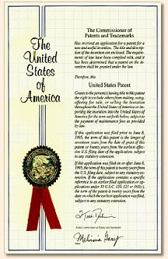
Patentes
Devem ser buscadas a fim de:
  Evitar a utilização inadvertida de soluções já patenteadas.
  Buscar soluções já desenvolvidas e que podem ser utilizadas no projeto.
PI / Revisar e Atualizar o Escopo do Produto

Slide 17
Produtos Similares
Servem de:
  Fonte de informações sobre tecnologias possíveis de serem utilizadas.
  Material para a realização de benchmarking.
Devem ser buscados em:
  Sites de fabricantes concorrentes com catálogos na web.
  Sites de agências privadas (catálogos industriais):
    Thomson.
    NEI.
PI / Revisar e Atualizar o Escopo do Produto

Slide 18
ATIVIDADES DO PI
DETALHAR CICLO DE VIDA DO PRODUTO
ANTES DE
E DEFINIR SEUS CLIENTES.
PI

Slide 19
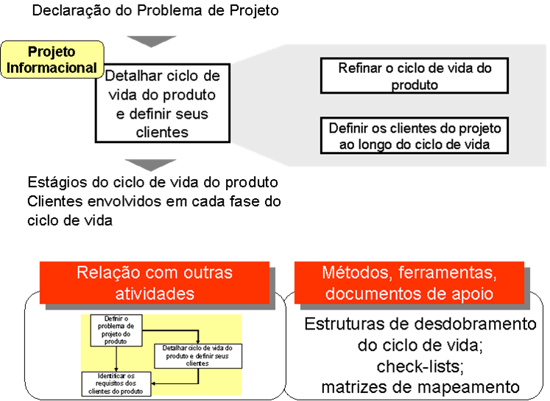
PI / Detalhar Ciclo de Vida do Produto e Definir Seus Clientes

Slide 20
Modelos de Ciclo de Vida
Fornecem uma descrição gráfica da história do produto.
Descrevendo os estágios pelos quais o produto passa.
  Início: primeiros esforços organizados e planejados para a criação do produto.
PI / Detalhar Ciclo de Vida do Produto e Definir Seus Clientes

Slide 21
MODELOS DE CICLO DE VIDA
Existem diversos modelos de CV propostos na literatura.
  Seqüenciais.
  Hierárquicos.
  Em espiral.
  …
Um dos modelos muito utilizado é aquele que mostra a evolução do projeto/produto em termos recurso financeiros associados às fases da vida do produto. (mostrado a seguir)
PI / Detalhar Ciclo de Vida do Produto e Definir Seus Clientes

Slide 22

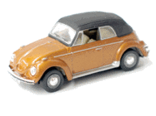
MODELOS DE CICLO DE VIDA
O CV não se acaba quando a manufatura ou venda do produto é descontinuada.
  Existem produtos que são utilizados por muito tempo após as vendas terem sidos encerradas.
  Do ponto de vista da empresa, o CV de um produto somente se encerra com quando acaba o suporte pós-venda do produto.
PI / Detalhar Ciclo de Vida do Produto e Definir Seus Clientes

Slide 23
CV Segundo a Evolução de Vendas do Produto
Lucros reduzidos ou prejuízos; declínio na participação do mercado; monitorar a maturidade para detectar o início do declínio; clientes fiéis.
Receitas superam as despesas; participação no mercado quase no
ápice; lucro mediano; clientes “pronto adotadores”.
Taxa pequena de crescimento; maiores lucros; clientes imitadores.
Taxa grande de crescimento; pequena participação no mercado; despesas maiores que receitas; clientes inovadores.
PI / Detalhar Ciclo de Vida do Produto e Definir Seus Clientes

Slide 24
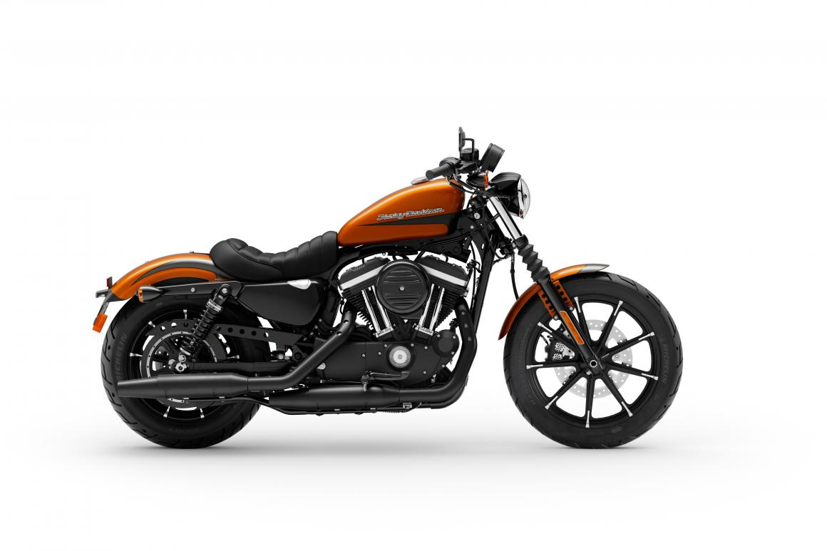
Clientes Fiéis
PI / Detalhar Ciclo de Vida do Produto e Definir Seus Clientes

Slide 25
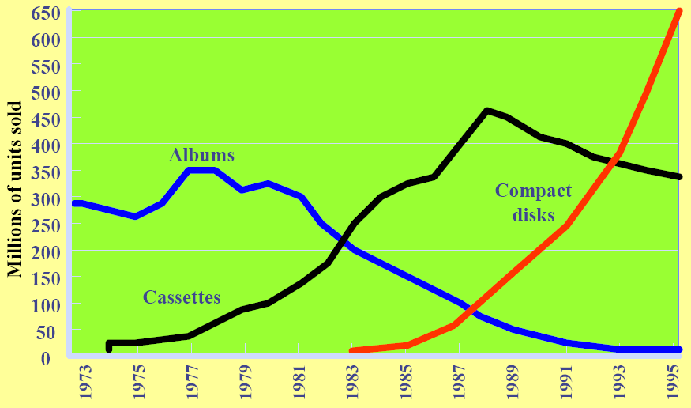
LPs, Fitas K7 e CDs
(fonte: Recording Industry Association of America)
PI / Detalhar Ciclo de Vida do Produto e Definir Seus Clientes

Slide 26
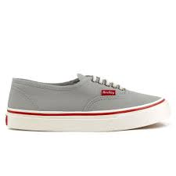
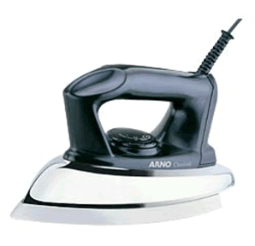
CVs Econômicos e do Produto
PI / Detalhar Ciclo de Vida do Produto e Definir Seus Clientes

Slide 27
Análise das etapas do CV
 | Lançamento | Crescimento | Maturidade | Declínio
Objetivos de Marketing | Ganhar visibilidade | Diferenciar-se | Manuter lealdade à marca | Retirada
Concorrência | Reduzida | Crescente | Grande | Reduzida
Produtos | Único | Mais versões | Linha completa de produtos | Best sellers
Preço | Penetrar | Ganhar mercado, negociar | Defender fatia de mercado e lucrar | Manter-se lucrativo
Promoção | Informar ou educar | Realçar diferenciais competitivos | Relembrar e orientar | Promoção mínima
Distribuição | Limitada | Num. maior de pontos de vendas | Num. máximo de pontos de vendas | Redução dos pontos de vendas
PI / Detalhar Ciclo de Vida do Produto e Definir Seus Clientes

Slide 28
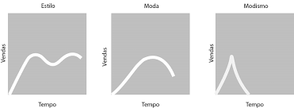
Ciclo de vida vestuário

Slide 29
CV seg. as Atividades p/ quais passam o Produto e o Processo
PI / Detalhar Ciclo de Vida do Produto e Definir Seus Clientes

Slide 30

CLIENTES DO PROJETO
PI / Detalhar Ciclo de Vida do Produto e Definir Seus Clientes

Slide 31
CLIENTES DO PROJETO
Todas as pessoas ou organizações que irão comprar para uso e consumo um dado produto, resultado de uma atividade de projeto, e também aquelas que estarão envolvidas direta ou indiretamente com o ciclo de vida do produto.
Tipos de clientes:
  Externos.
  Intermediários.
  Internos
PI / Detalhar Ciclo de Vida do Produto e Definir Seus Clientes

Slide 32
CV em Espiral
Os atributos relacionados as diferentes fases do ciclo de vida auxiliam na definição das características físicas, de forma, de materiais, de uso, de fabricação, entre outras, do produto.
Agregam valor ao produto.
Onde o produto é utilizado.
Onde o produto é comercializado.
Adaptado de Fonseca (2000)
PI / Detalhar Ciclo de Vida do Produto e Definir Seus Clientes

